Slide 1
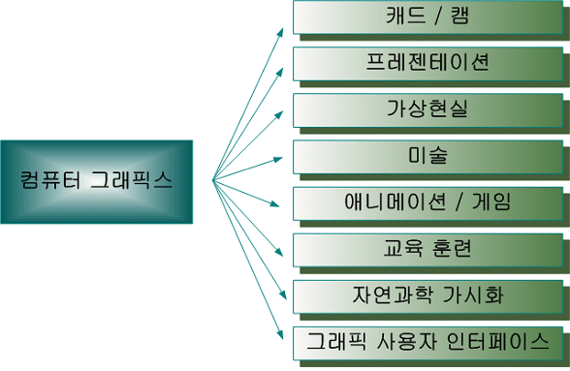
1장. 컴퓨터 그래픽스
컴퓨터 그래픽스
  “컴퓨터를 사용하여 그림을 생성하는 기술”
  수작업 대 컴퓨터
  생성 = 창조 (cf. 영상처리)
그래픽스 응용분야

Slide 2
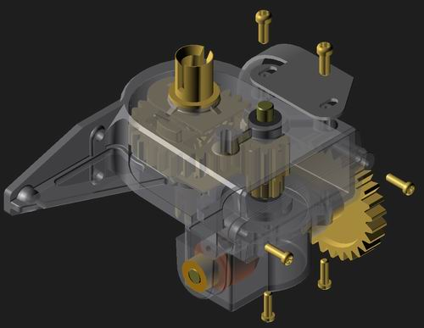
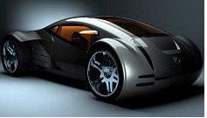
캐드
Computer-Aided Design
설계에 필요한 인력,시간, 노력 등을 단축함으로써 설계효율을 향상
Computer-Aided Manufacturing
  Numerical Control Machine
  자동생산에 따른 효율과 가공의 정밀도 향상

Slide 3
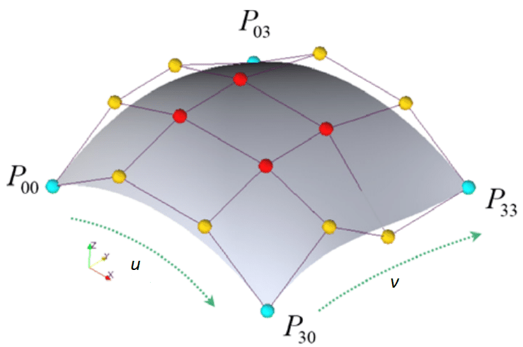
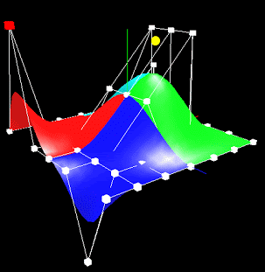

Slide 4
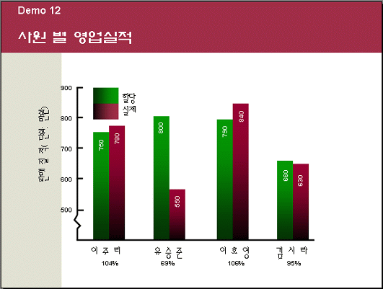
프레젠테이션 그래픽스
막대 차트(Bar Chart), 선 그래프(Line Chart), 파이 차트(Pie Chart), 입체 그래프(Surface Graph)
백문(百聞)이 불여일견(不如一見)
시선을 붙잡을 것

Slide 5
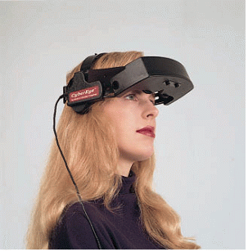
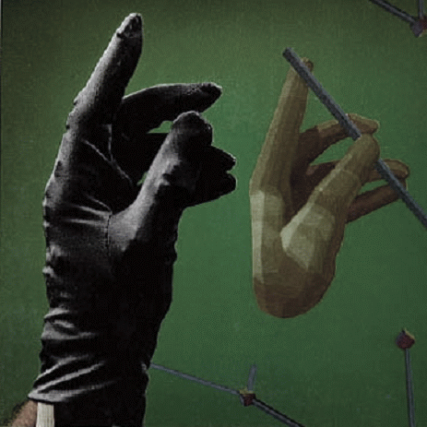
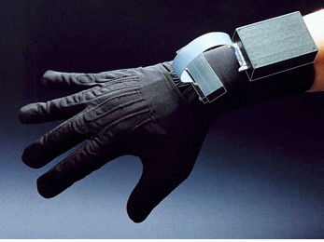
가상현실
Virtual Reality
“존재하지 않는 가상의 환경을 구성하되 그것이 마치 현실과 똑같이 느껴지도록 만드는 데 주안점”
기술적 요소
  입체화면, 3차원 입체 음향, 데이터 장갑
  장면 데이터베이스, 그래픽 소프트웨어
인지과학, 전자공학, 기계공학, 음향학

Slide 6
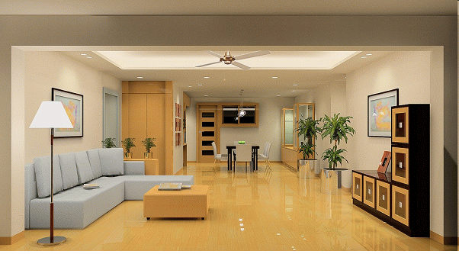
Virtual Walkthrough

Slide 7
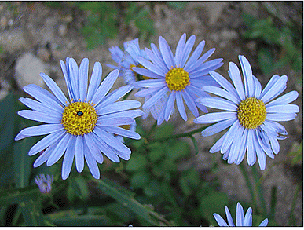
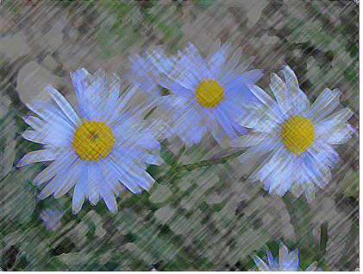
미술
무선 스타일러스 펜
그래픽 소프트웨어

Slide 8
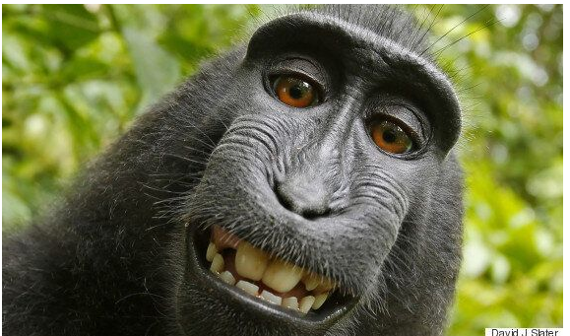
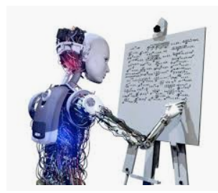
원숭이 찍은 셀카 사진. 저작권이 원숭이에게 있는가?
AI가 만든 그림은 누가 저작권을 ? AI가 만든 음악은 ?
인공지능 GAN (Generative Adversarial Network) 기술 ➔ 내 그림을 피카소 풍의 그림을 그림으로.

Slide 9
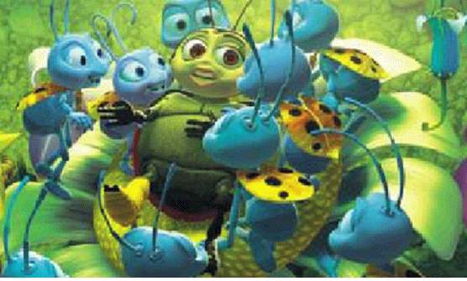
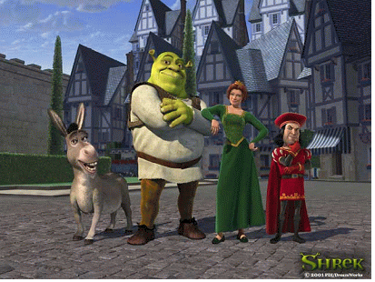
애니메이션 및 게임
Ants
소요 내역 | 양
총 프레임(정지화면) 수 | 119,592 개
주당 렌더링에 소요된 시간 | 275,000 시간
평균 정지 프레임 크기 | 6 MB
렌더링에 사용된 실리콘 그래픽 서버 수 | 270 대
프로세싱에 사용된 데스크 탑 컴퓨터 수 | 166 대
프로세서 당 평균 메모리 용량 | 156MB
1개의 프로세서로 제작할 경우의 소요시간 | 약 54년
영화 저장을 위한 보조기억 장치 용량 | 3.2 TB
매 순간 온 라인으로 공유된 프레임 수 | 75,000 개

Slide 10
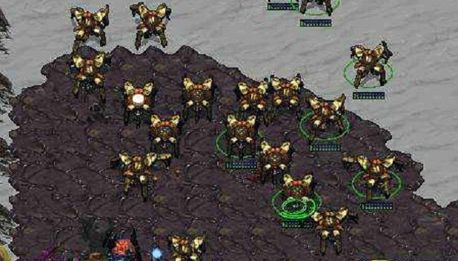
애니메이션 및 게임
캐릭터, 배경화면, 애니메이션
사용자와 프로그램 사이의 상호작용 설계
상호작용에 걸리는 시간을
시장성 면에서 볼 때 무한한 가능성

Slide 11
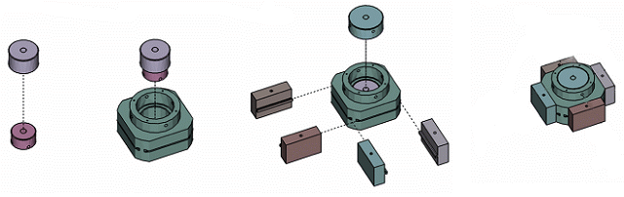
교육 및 훈련
CAI(Computer Aided Instruction)
  학습 보조도구로서 컴퓨터를 활용
  컴퓨터에 내재하는 추론 기능과 지식 데이터베이스
  텍스트 + 시각 정보를 활용
  Ex. Exploded View

Slide 12
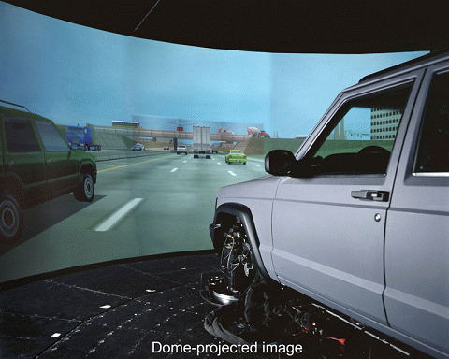
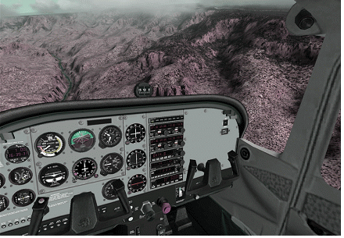
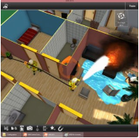
교육및 훈련
시뮬레이션

Slide 13
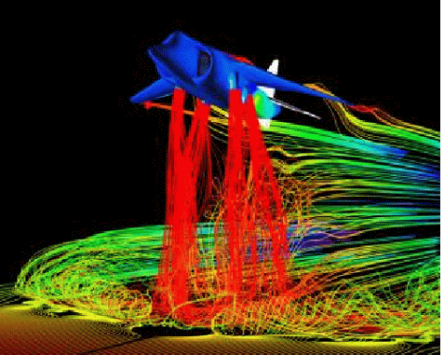
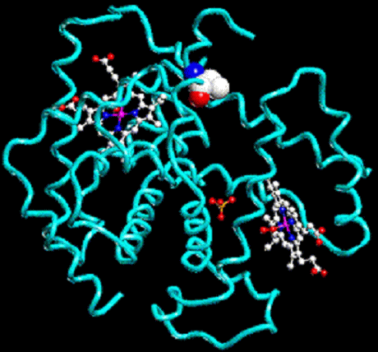
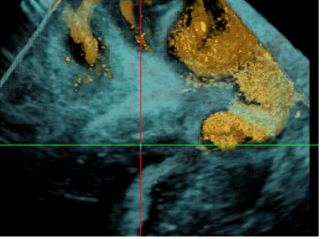
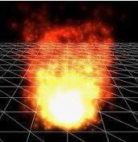
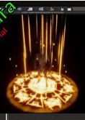
과학분야 가시화
SCI VIS(Scientific Visualization)
  대용량 정보분석
  자연현상을 시각화. 현상 내부의 패턴이나 추세를 직관적으로 파악
  게임에 자주 등장하는,
  불꽃, Aura 효과 등은
  Particle System 으로 처리

Slide 14
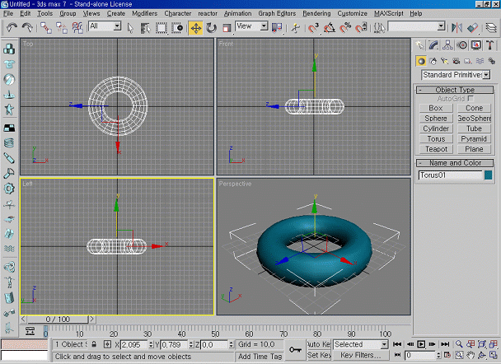
그래픽 사용자 인터페이스
GUI(Graphic User Interface)
메뉴, 스크롤바, 아이콘, …
사용자 편의를 고려

Slide 15
그래픽 히스토리 ‘60
이반 서더런드(Ivan Sutherland)
  컴퓨터 그래픽의 창시자
  대화형 컴퓨터 그래픽 개념: 라이트 펜으로 의사전달
  스케치패드 프로젝트
  직선, 원호 등 기본적 그래픽 요소를 사용하여 물체를 표현하는 방법
  기본물체를 조합하여 큰 물체를 모델링한다는 계층구조 모델링
  물체를 선택하여 이동하는 방법
  팝업 메뉴에 의한 사용자 입력
1960 | William Fetter | “컴퓨터 그래픽”이란 용어를 최초로 사용
1963 | Ivan Sutherland | 컴퓨터 그래픽의 제반 개념을 확립

Slide 16
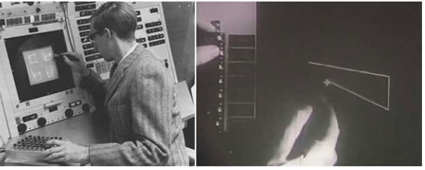
  스케치 패드 , 라이트 펜
  어떻게 동작?

Slide 17
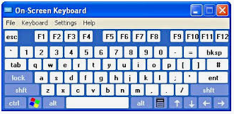


  화면에 나타난 키보드와 버튼 입력 장치를 셋톱박스
  문제: 버튼을 눌러, 원하는 문자열 입력하기
  단, 한번 눌를 때, 한 문자씩 입력되어야 함.

Slide 18
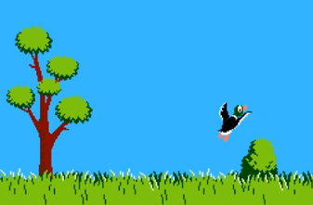
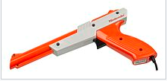
  스케치 패드 장치 , 라이트 펜
  어떻게 동작?
  닌텐도 NES의
  Zapper라는

Slide 19
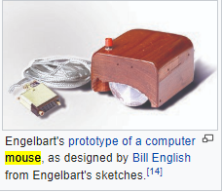
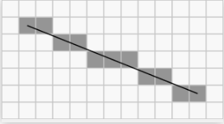
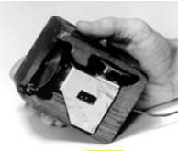
그래픽 히스토리 ‘60
1963 | Douglas Englebart | 최초의 마우스 프로토타입
1965 | Jack Bresenham | 선분 그리기 알고리즘을 개발

Slide 20
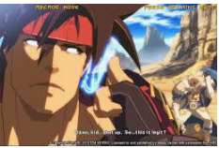
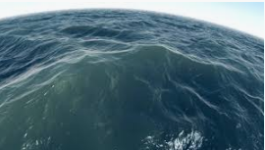
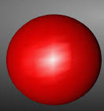
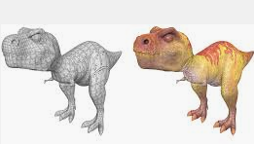
그래픽 히스토리 ‘70
1971 | Gouraud | 구로 셰이딩 알고리즘
1974 | Edwin Catmuff | 텍스쳐 매핑, 지-버퍼 알고리즘
1974 | Bui-Tong Phong | 전반사에 의한 하이라이트 알고리즘
1975 | Martin Newell | 베지어 표면 메쉬를 사용한 차 주전자 모델
오션 셰이딩
구로 셰이딩
툰 셰이딩 (카툰 렌더링)
텍스쳐 매핑

Slide 21
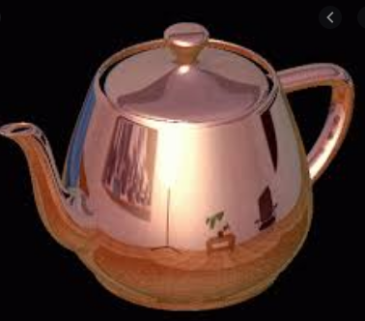
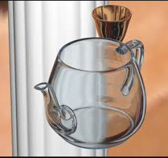
그래픽 히스토리 ‘70
그래픽 알고리즘의 시기
1976 | Jim Blinn | 주변 매핑, 범프 매핑 이론
1977 | Steve Wozniak | 컬러 그래픽 PC: Apple II
1977 | Frank Crow | 앤티 에일리어싱 알고리즘
1979 | Kay, Greenberg | 최초로 투명한 물체 면을 그려냄
1976 | Jim Blinn | 주변 매핑, 범프 매핑 이론

Slide 22
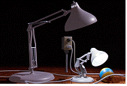

그래픽 히스토리 ‘80
PC의 시대,
래스터 그래픽 하드웨어
기하 엔진 출현
1980 | Turner, Whitted | 광선 추적 알고리즘
1982 | Steven Lisberger | 3차원 그래픽 애니메이션 “Tron"
1982 | John Walkner, Dan Drake | "AutoCAD"
1983 | Jaron Lanier | 데이터 장갑을 사용한 가상현실 영화
1985 | Pixar | "Luxo Junior"
1985 | NES | 가정용 게임 "Nintendo"
1986 | Steve Jobs | Lucasfilm사의 Pixar 그래픽 그룹을 인수
1987 | IBM | VGA 그래픽 카드
1989 | IBM | SVGA 그래픽 카드
1989 | Pixar | "Tin Toy" 아카데미상 수상

Slide 23
그래픽 히스토리
사실적(Photo-realistic) 그래픽 영상에 주력
1990 | Pixar: Hanrahan, Lawson | 렌더링 소프트웨어 "Renderman" 개발
1990 | Gary Yost | 3-D Studio 개발
1991 | Disney and Pixar | "Beauty and the Beast"
1992 | Silicon Graphics | openGL 사양 발표
1993 | Steven Spielberg | "Jurassic Park"
1995 | Pixar | "Toy Story"
1995 | Microsoft | DirectX API 사양 발표
1996 | John Carmack, Michael Abrash | Quake 그래픽 엔진 개발
1999 | NVIDIA | GeForce 256 GPU

Slide 24
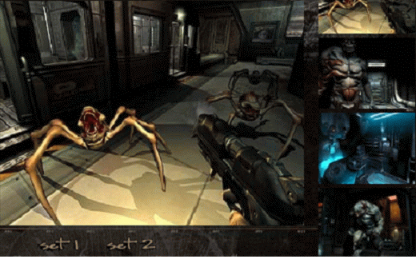
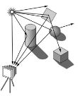
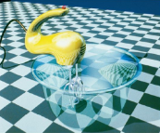
그래픽 히스토리
영화, 게임 응용의 시기
<광선추적 기법>
2001 | Square | "Final Fantasy: The Spirits Within"
2003 | Timothy Purcell | 광선추적 기법을 GPU에 적용
2004 | Id Software | Doom Engine 발표
2004 | DirectX, openGL | New Version 발표

Slide 25

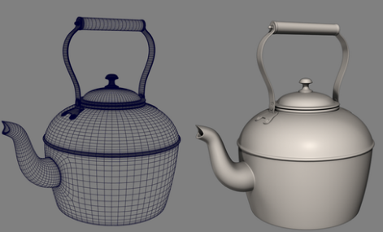
그래픽 이론
2가지 구성요소
모델링
  장면 내부 물체를 정의하는 작업
  선분의 끝점, 다각형의 정점을 정의
렌더링
  정의될 물체를 그려내기
  와이어 프레임 렌더링,
  솔리드 렌더링

